Slide 1
큐
6

Slide 2
학습목표
큐 자료구조의 개념을 스택과 비교하여 알아본다.
큐의 특징과 연산 방법을 알아본다.
순차 자료구조와 연결 자료구조를 이용해 큐를 구현해 본다.
큐를 확장한 자료구조인 데크의 특징과 연산 방법을 알아본다.
큐를 응용하는 방법을 알아본다.
내용
큐의 이해
큐의 구현
데크
큐의 응용

Slide 3
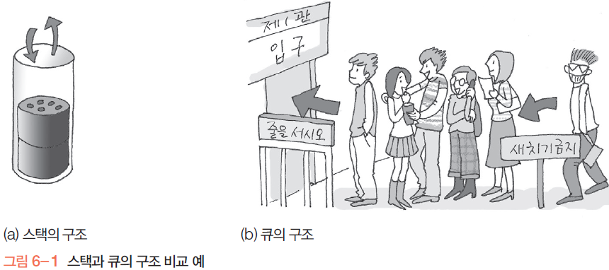
1. 큐의 이해 : 큐의 개념과 구조
큐(Queue)
스택과 비슷한 삽입과 삭제의 위치가 제한되어있는 유한 순서 리스트
큐는 뒤에서는 삽입만 하고, 앞에서는 삭제만 할 수 있는 구조
삽입한 순서대로 원소가 나열되어 가장 먼저 삽입(First-In)한 원소는
맨 앞에 있다가 가장 먼저 삭제(First-Out)됨
☞ 선입선출 구조 (FIFO, First-In-First-Out)

Slide 4
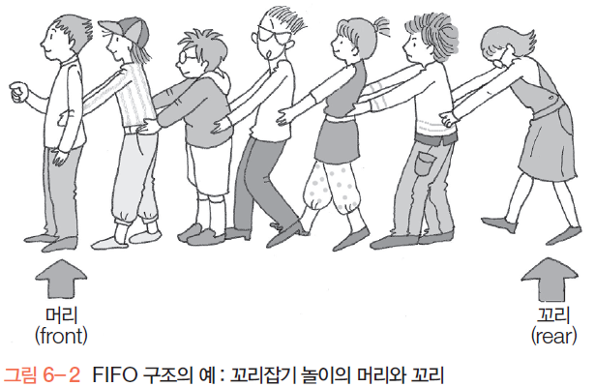
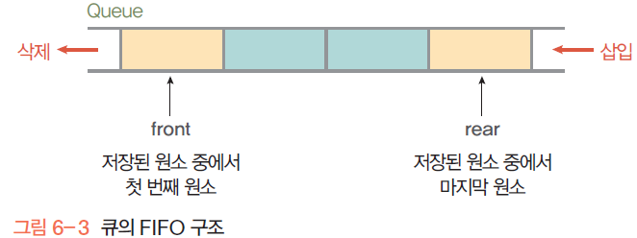
1. 큐의 이해 : 큐의 개념과 구조
FIFO 구조의 예

Slide 5
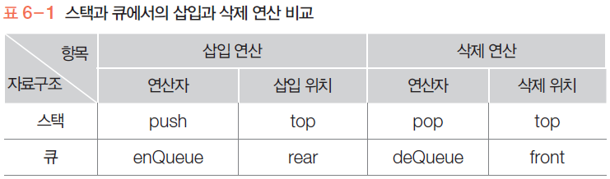
1. 큐의 이해 : 큐의 개념과 구조
큐의 연산
삽입 : enQueue
삭제 : deQueue
스택과 큐의 연산 비교

Slide 6
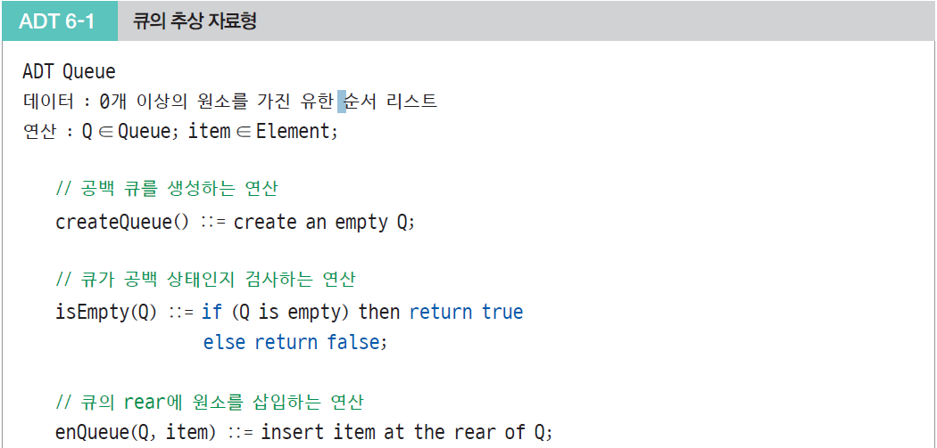
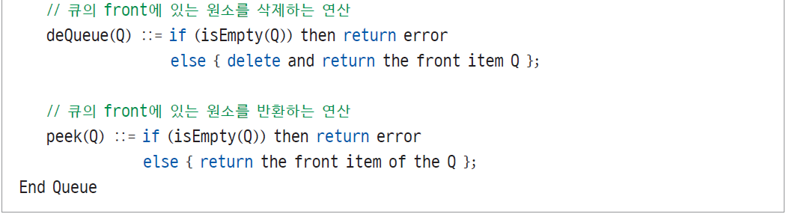
1. 큐의 이해 : 큐의 추상 자료형

Slide 7
1. 큐의 이해
큐의 연산 과정
① 공백 큐 생성 : createQueue();
② 원소 A 삽입 : enQueue(Q, A);
③ 원소 B 삽입 : enQueue(Q, B);
Q
[0]
[1]
[2]
front = rear = -1
Q
[0]
[1]
[2]
A
front = -1
rear
Q
[0]
[1]
[2]
A
B
front = -1
rear

Slide 8
1. 큐
④ 원소 삭제 : deQueue(Q);
⑤ 원소 C 삽입 : enQueue(Q, C);
⑥ 원소 삭제 : deQueue(Q);
⑦ 원소 삭제 : deQueue(Q);
Q
[0]
[1]
[2]
A
B
A
front
rear
Q
[0]
[1]
[2]
B
C
front
rear
Q
[0]
[1]
[2]
B
B
C
front
rear
Q
[0]
[1]
[2]
C
C
front
rear

Slide 9
2. 큐의 구현 : 순차자료구조를 이용한 큐의 구현
순차 큐
1차원 배열을 이용한 큐
큐의 크기 = 배열의 크기
변수 front : 저장된 첫 번째 원소의 인덱스 저장
변수 rear : 저장된 마지막 원소의 인덱스 저장
상태 표현
초기 상태 : front = rear = -1
공백 상태 : front = rear
포화 상태 : rear = n-1 (n : 배열의 크기, n-1 : 배열의 마지막 인덱스)

Slide 10
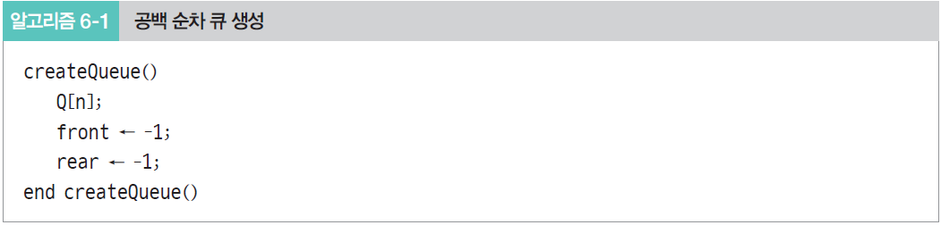
2. 큐의 구현 : 순차자료구조를 이용한 큐의 구현
초기 공백 큐 생성 알고리즘
크기가 n인 1차원 배열 생성
front와 rear를 -1로 초기화

Slide 11
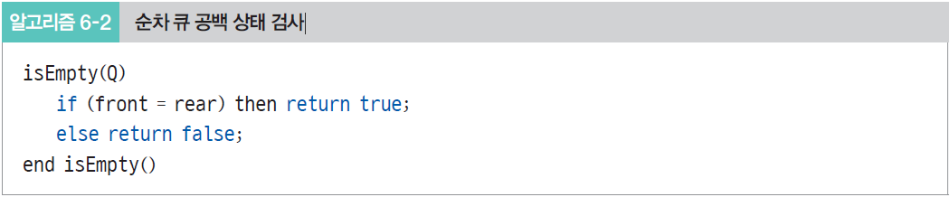
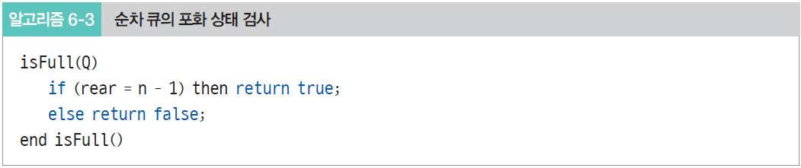
2. 큐의 구현 : 순차자료구조를 이용한 큐의 구현
공백 큐 검사 알고리즘과 포화상태 검사 알고리즘
공백 상태 : front = rear
포화 상태 : rear = n-1 (n : 배열의 크기, n-1 : 배열의 마지막 인덱스)

Slide 12
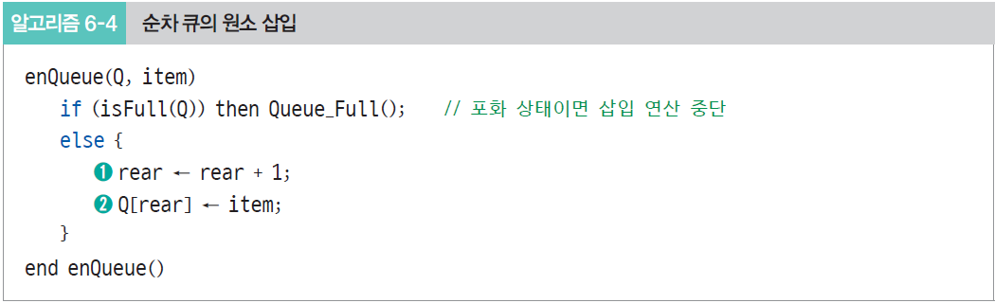
2. 큐의 구현 : 순차자료구조를 이용한 큐의 구현
큐의 삽입 알고리즘
마지막 원소의 뒤에 삽입해야 하므로
① 마지막 원소의 인덱스를 저장한 rear의 값을 하나 증가시켜 삽입할 자리 준비
② 수정한 rear값에 해당하는 배열원소 Q[rear]에 item을 저장

Slide 13
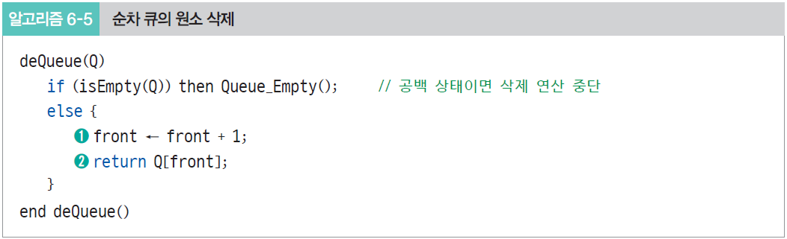
2. 큐의 구현 : 순차자료구조를 이용한 큐의 구현
큐의 삭제 알고리즘
가장 앞에 있는 원소를 삭제해야 하므로
① front의 위치를 한자리 뒤로 이동하여 큐에 남아있는 첫 번째 원소의 위치로 이동하여 삭제할 자리 준비
② front 자리의 원소를 삭제하여 반환

Slide 14
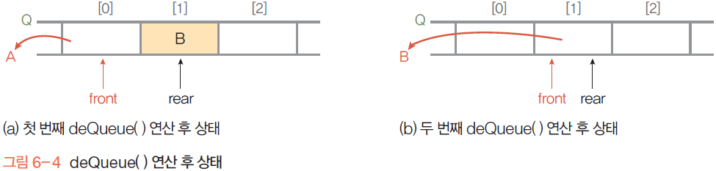
2. 큐의 구현 : 순차자료구조를 이용한 큐의 구현

Slide 15
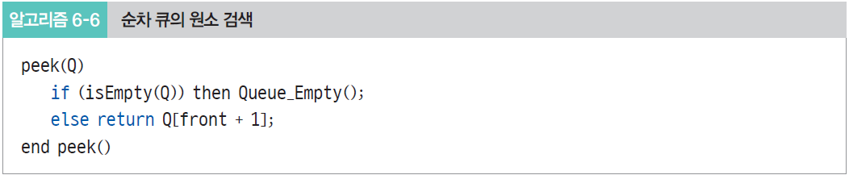
2. 큐의 구현 : 순차자료구조를 이용한 큐의 구현
큐의 검색 알고리즘
가장 앞에 있는 원소를 검색하여 반환하는 연산
① 현재 front의 한자리 뒤(front+1)에 있는 원소, 즉 큐에 있는 첫 번째 원소를 반환

Slide 16
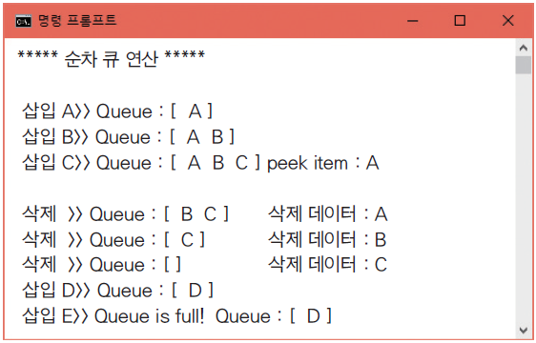
2. 큐의 구현 : 순차자료구조를 이용한 큐의 구현
순차 자료구조를 이용해 순차 큐 구현하기 프로그램 : 교재 280p
실행 결과

Slide 17
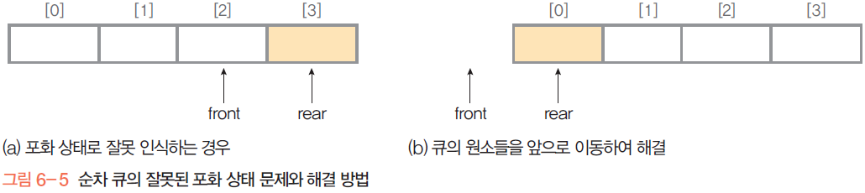
2. 큐의 구현 : 원형 큐의 구현
순차 큐의 잘못된 포화상태 인식
큐에서 삽입과 삭제를 반복하면서 그림(a)와 같은 상태일 경우, 앞부분에 빈자리가 있지만 rear=n-1 상태이므로 포화상태로 인식하고 더 이상의 삽입을 수행하지 않는다.
순차 큐의 잘못된 포화상태 인식의 해결 방법-1
저장된 원소들을 배열의 앞부분으로 이동시키기
순차자료에서의 이동 작업은 연산이 복잡하여 효율성이 떨어짐

Slide 18
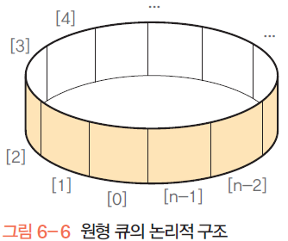
2. 큐의 구현 : 원형 큐의 구현
순차 큐의 잘못된 포화상태 인식의 해결 방법-2
1차원 배열을 사용하면서 논리적으로 배열의 처음과 끝이 연결되어 있다고 가정하고 사용 ⇒ 원형 큐
원형 큐의 논리적 구조

Slide 19
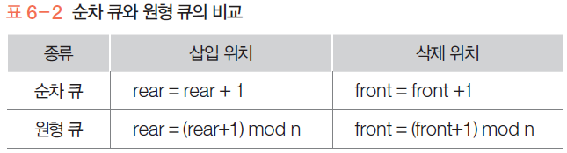
2. 큐의 구현 : 원형 큐의 구현
원형 큐의 구조
초기 공백 상태 : front = rear = 0
front와 rear의 위치가 배열의 마지막 인덱스 n-1에서 논리적인 다음 자리인 인덱스 0번으로 이동하기 위해서 나머지연산자 mod를 사용
3 ÷ 4 = 0 …3 (몫=0, 나머지=3)
3 mod 4 = 3
사용조건) 공백 상태와 포화 상태 구분을 쉽게 하기 위해서 front가 있는 자리는 사용하지 않고 항상 빈자리로 둠

Slide 20

2. 큐의 구현 : 원형 큐의 구현
초기 공백 원형 큐 생성 알고리즘
크기가 n인 1차원 배열 생성
front와 rear를 0 으로 초기화

Slide 21
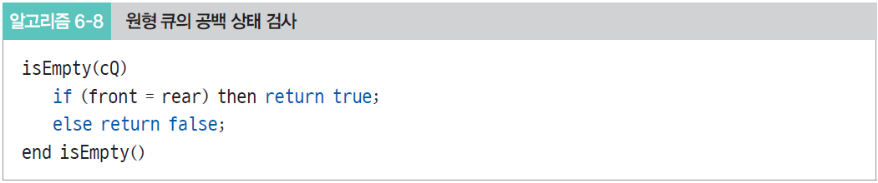
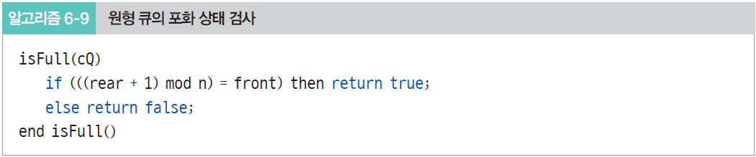
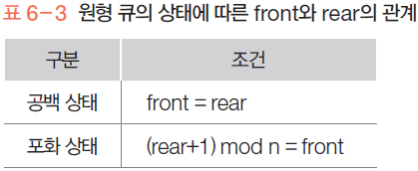
2. 큐의 구현 : 원형 큐의 구현
원형 큐의 공백상태 검사 알고리즘과 포화상태 검사 알고리즘

Slide 22
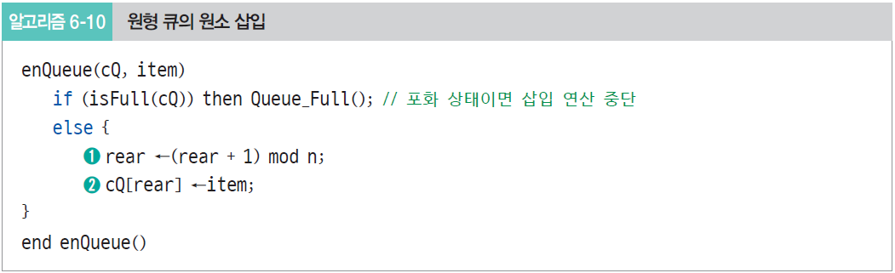
2. 큐의 구현 : 원형 큐의 구현
원형 큐의 삽입 알고리즘
① rear의 값을 조정하여 삽입할 자리를 준비 : rear ← (rear+1) mod n;
② 준비한 자리 cQ[rear]에 원소 item을 삽입

Slide 23
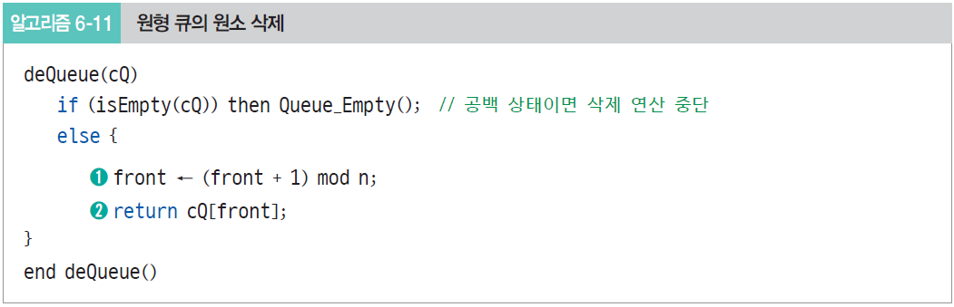
2. 큐의 구현 : 원형 큐의 구현
원형 큐의 삭제 알고리즘
① front의 값을 조정하여 삭제할 자리를 준비
② 준비한 자리에 있는 원소 cQ[front]를 삭제하여 반환

Slide 24
2. 큐의 구현 : 원형 큐의 구현
크기가 4인 원형 큐에서 큐를 생성하고 삽입·삭제하는 연산 과정
① 공백 원형 큐 생성 : createQueue();
② 원소 A 삽입 : enQueue(cQ, A);
[1]
[2]
[0]
[3]
front
rear
rear
[1]
A
[2]
[0]
[3]
front

Slide 25
2. 큐의 구현 : 원형 큐의 구현
③ 원소 B 삽입 : enQueue(cQ, B);
④ 원소 삭제 : deQueue(cQ);
(삭제 데이터 : A)
rear
[1]
A
B
[2]
[0]
[3]
front
front
rear
[1]
A
B
[2]
[0]
[3]

Slide 26
2. 큐의 구현 : 원형 큐의 구현
⑤ 원소 C 삽입 : enQueue(cQ, C);
⑥ 원소 D 삽입 : enQueue(cQ, D);
front
[1]
B
[2]
C
[0]
[3]
rear
front
[1]
B
[2]
D
C
[0]
[3]
rear

Slide 27
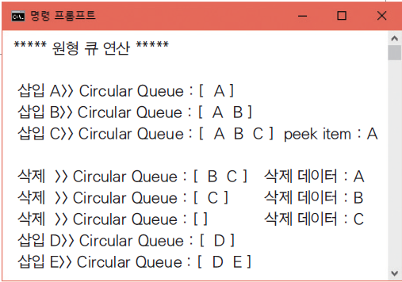
2. 큐의 구현 : 원형 큐의 구현
순차 자료구조를 이용해 원형 큐 구현하기 프로그램 : 교재 287p
실행 결과

Slide 28
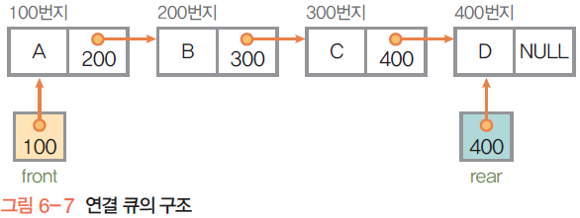
2. 큐의 구현 : 연결자료구조를 이용한 큐의 구현
연결 큐
단순 연결 리스트를 이용한 큐
큐의 원소 : 단순 연결 리스트의 노드
큐의 원소의 순서 : 노드의 링크 포인터로 연결
변수 front : 첫 번째 노드를 가리키는 포인터 변수
변수 rear : 마지막 노드를 가리키는 포인터 변수
상태 표현
초기 상태와 공백 상태 : front = rear = null
연결 큐의 구조

Slide 29
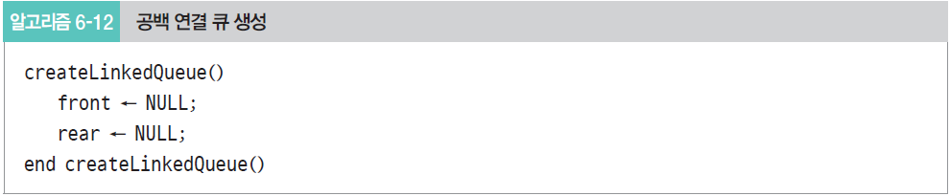

2. 큐의 구현 : 연결자료구조를 이용한 큐의 구현
공백 연결 큐 생성 알고리즘
초기화 : front = rear = null
연결 큐의 공백 상태 검사 알고리즘
공백 상태 : front = rear = null

Slide 30
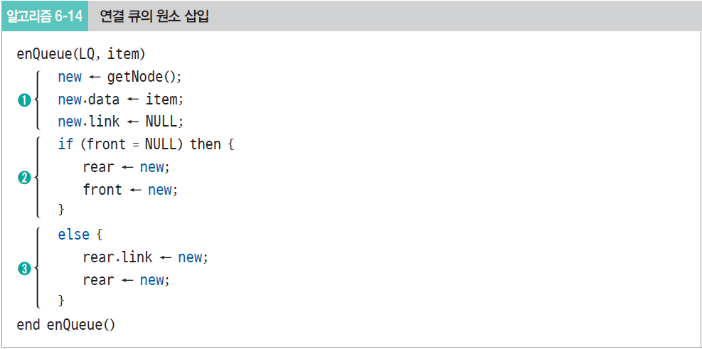
2. 큐의 구현 : 연결자료구조를 이용한 큐의 구현
연결 큐의 삽입 알고리즘

Slide 31

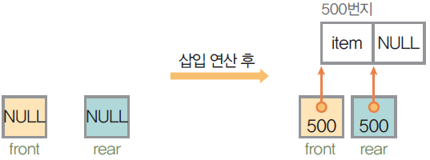
2. 큐의 구현 : 연결자료구조를 이용한 큐의 구현
① 삽입할 새 노드를 생성하여 데이터 필드에 item을 저장. 삽입할 새 노드는 연결 큐의 마지막 노드가 되어야 하므로 링크 필드에 NULL을 저장
② 새 노드를 삽입하기 전에 연결 큐가 공백인지 아닌지를 검사. 연결 큐가 공백인 경우에는 삽입할 새 노드가 큐의 첫 번째 노드이자 마지막 노드이므로 포인터 front와 rear가 모두 새 노드를 가리키도록 설정

Slide 32
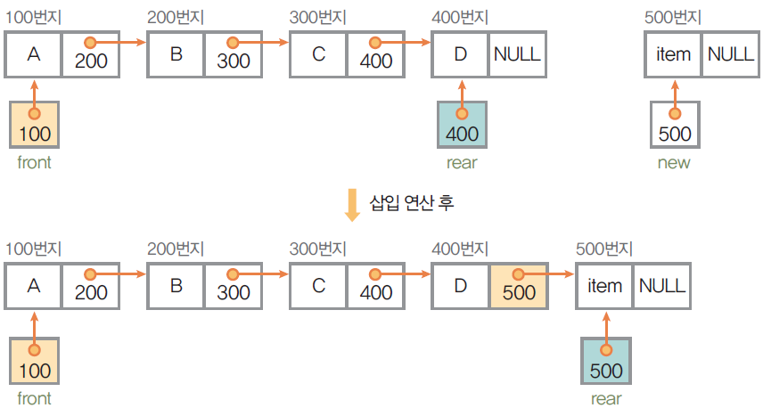
2. 큐의 구현 : 연결자료구조를 이용한 큐의 구현
③ 큐가 공백이 아닌 경우, 즉 노드가 있는 경우에는 현재 큐의 마지막 노드의 뒤에 새 노드를 삽입하고 마지막 노드를 가리키는 rear가 삽입한 새 노드를 가리키도록 설정

Slide 33
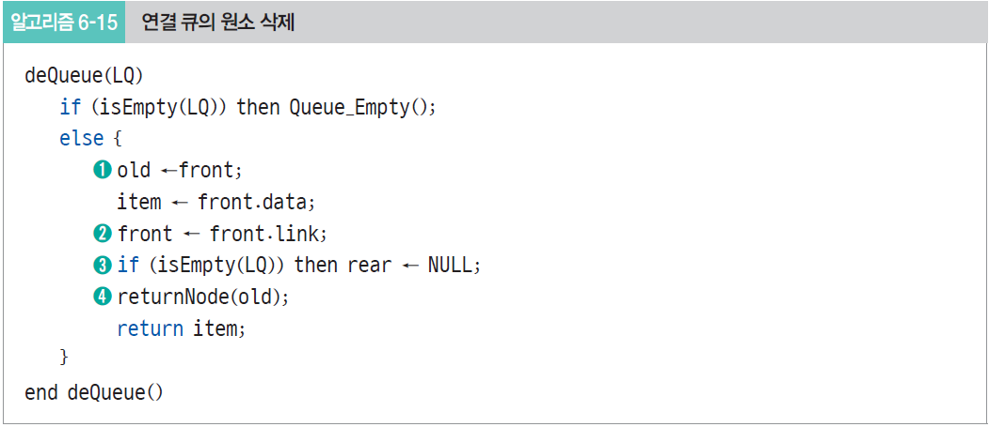
2. 큐의 구현 : 연결자료구조를 이용한 큐의 구현
연결 큐의 원소 삭제 알고리즘

Slide 34
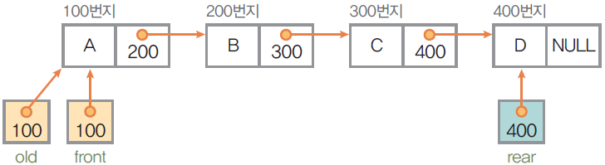
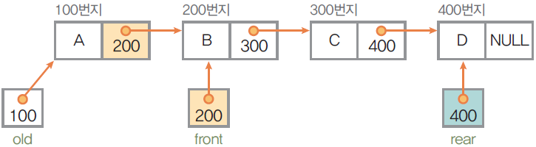
2. 큐의 구현 : 연결자료구조를 이용한 큐의 구현
① 삭제 연산에서 삭제할 노드는 큐의 첫 번째 노드로, 포인터 front가 가리키고 있는 노드. Front가 가리키는 노드를 포인터 old가 가리키게 하여 삭제할 노드로 지정
② 삭제 연산 후에는 현재 front 노드 다음 노드(front.link )가 front 노드가 되어야 하므로 포인터 front를 재설정

Slide 35
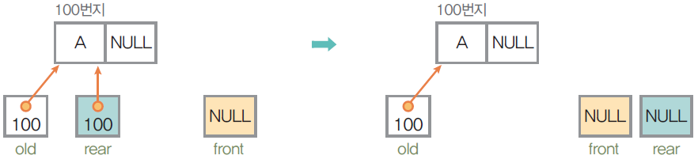
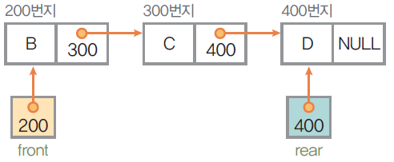
2. 큐의 구현 : 연결자료구조를 이용한 큐의 구현
③ 현재 큐에 노드가 하나뿐이어서 재설정한 front가 NULL이 되는 경우에는 삭제 연산 후에 공백 큐가 되므로 포인터 rear를 NULL로 설정
④ 포인터 old가 가리키고 있는 노드를 삭제하여 메모리 공간을 시스템에 반환(returnNode())

Slide 36
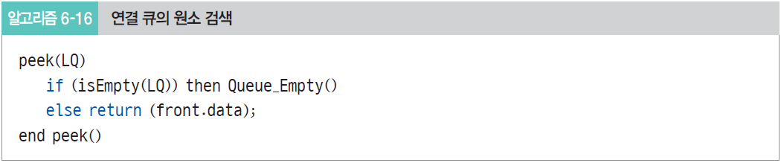
2. 큐의 구현 : 연결자료구조를 이용한 큐의 구현
연결 큐의 원소 검색 알고리즘
연결 큐의 첫 번째 노드, 즉 front 노드의 데이터 필드 값을 반환

Slide 37

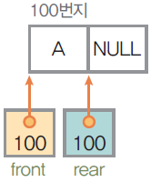
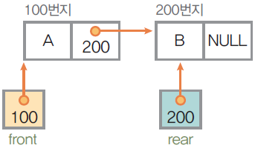
2. 큐의 구현 : 연결자료구조를 이용한 큐의 구현
연결 큐에서의 연산 과정
① 공백 원형 큐 생성 : createLinkedQueue();
② 원소 A 삽입 : enQueue(LQ, A); ③ 원소 B 삽입 : enQueue(LQ, B);

Slide 38
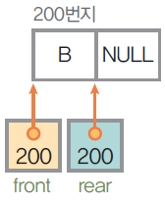
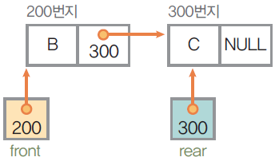
2. 큐의 구현 : 연결자료구조를 이용한 큐의 구현
④ 원소 삭제 : deQueue(LQ);
⑤ 원소 C 삽입 : enQueue(LQ, C);

Slide 39
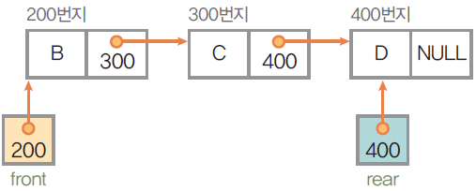
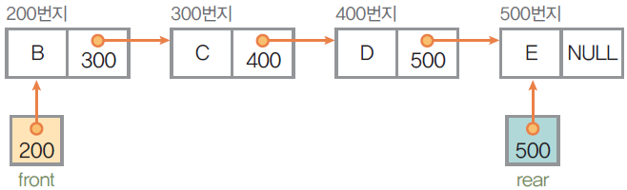
2. 큐의 구현 : 연결자료구조를 이용한 큐의 구현
⑥ 원소 D 삽입 : enQueue(LQ, D);
⑦ 원소 E 삽입 : enQueue(LQ, E);

Slide 40
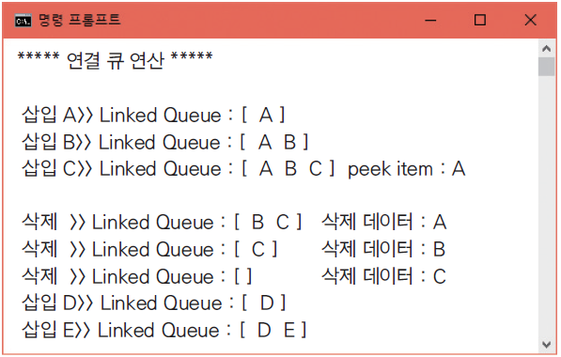
2. 큐의 구현 : 연결자료구조를 이용한 큐의 구현
연결 자료구조를 이용해 연결 큐 구현하기 프로그램 : 교재 295p
실행 결과

Slide 41
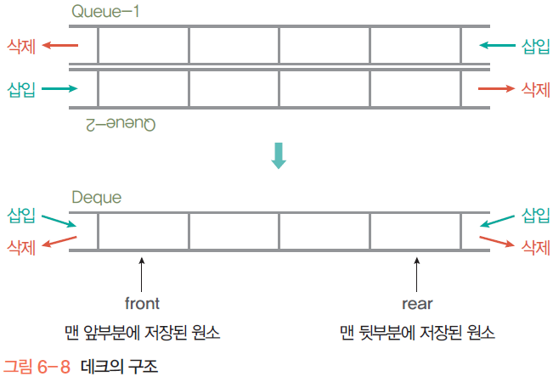
3. 데크
데크(^{Deque : double-ended queue})
큐 두 개 중 하나를 좌우로 뒤집어서 붙인 구조, 큐의 양쪽 끝에서 삽입 연산과 삭제 연산을 수행할 수 있도록 확장한 자료구조

Slide 42
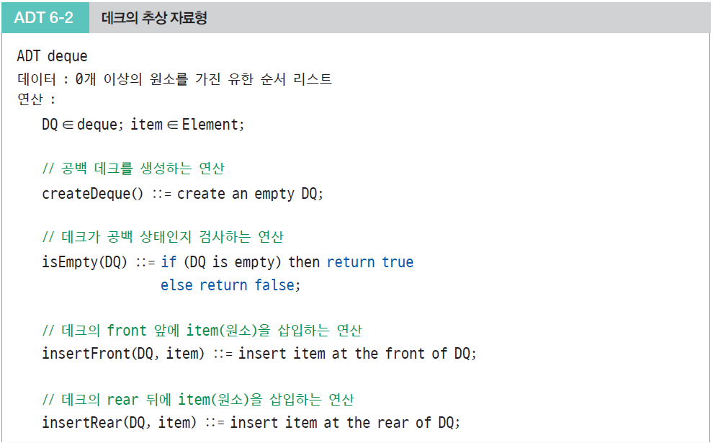
3. 데크

Slide 43
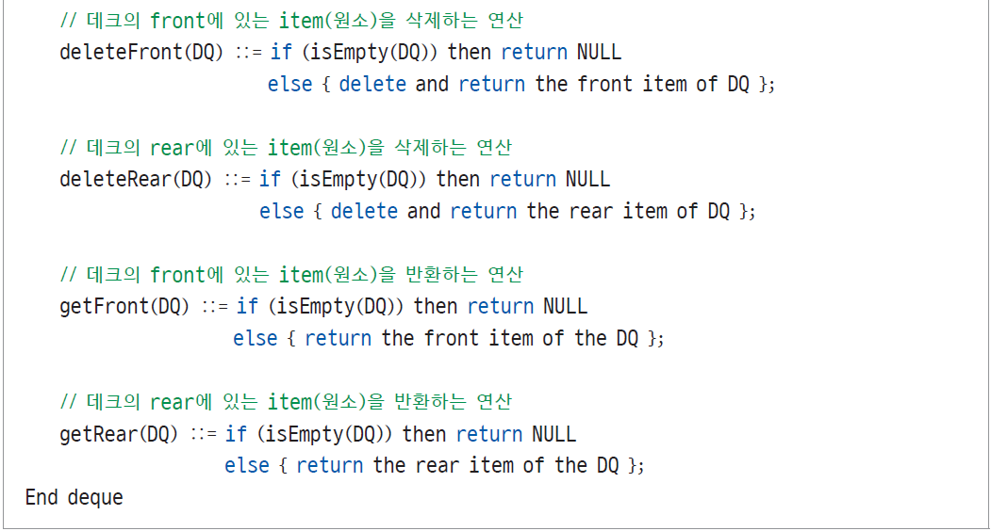
3. 데크

Slide 44
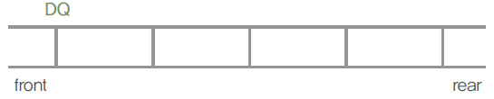
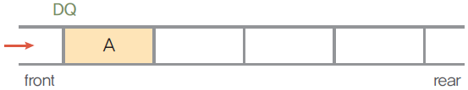
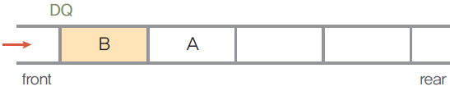
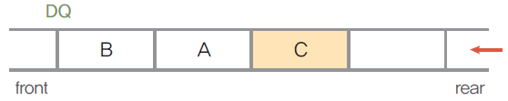
3. 데크
데크의 연산 과정
① createDeque();
② insertFront(DQ, 'A');
③ insertFront(DQ, 'B');
④ insertRear(DQ, 'C');

Slide 45
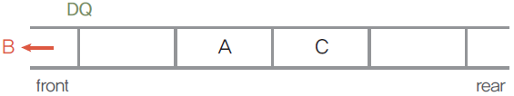
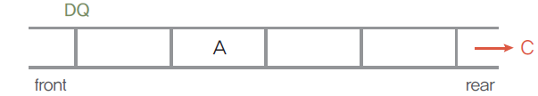


3. 데크
⑤ deleteFront(DQ);
⑥ deleteRear(DQ);
⑦ insertRear(DQ, 'D');
⑧ insertFront(DQ, 'E');

Slide 46


3. 데크
⑨ insertFront(DQ, 'F');
데크의 구현
양쪽 끝에서 삽입/삭제 연산을 수행하면서 크기 변화와 저장된 원소의 순서 변화가 많으므로 순차 자료구조는 비효율적임
양방향으로 연산이 가능한 이중 연결 리스트를 사용

Slide 47

3. 데크
이중 연결 리스트를 이용해 데크 구현하기 프로그램 : 교재 302p
실행 결과

Slide 48

4. 큐의 응용 : 운영체제의 작업 큐
운영체제의 작업 큐
프린터 버퍼 큐(^{Printer Buffer Queue})
CPU에서 프린터로 보낸 데이터 순서대로(선입선출) 프린터에서 출력하기 위해서 선입선출 구조의 큐 사용
스케줄링 큐(^{Scheduling Queue})
CPU 사용을 요청한 프로세서들의 순서를 스케줄링 하기 위해서 큐를 사용

Slide 49
4. 큐의 응용 : 시뮬레이션에서의 큐잉 시스템
시뮬레이션에서의 큐잉 시스템
시뮬레이션을 위한 수학적 모델링에서 대기행렬과 대기시간 등을 모델링 하기 위해서 큐잉 이론(Queue theory) 사용

